Slide 1
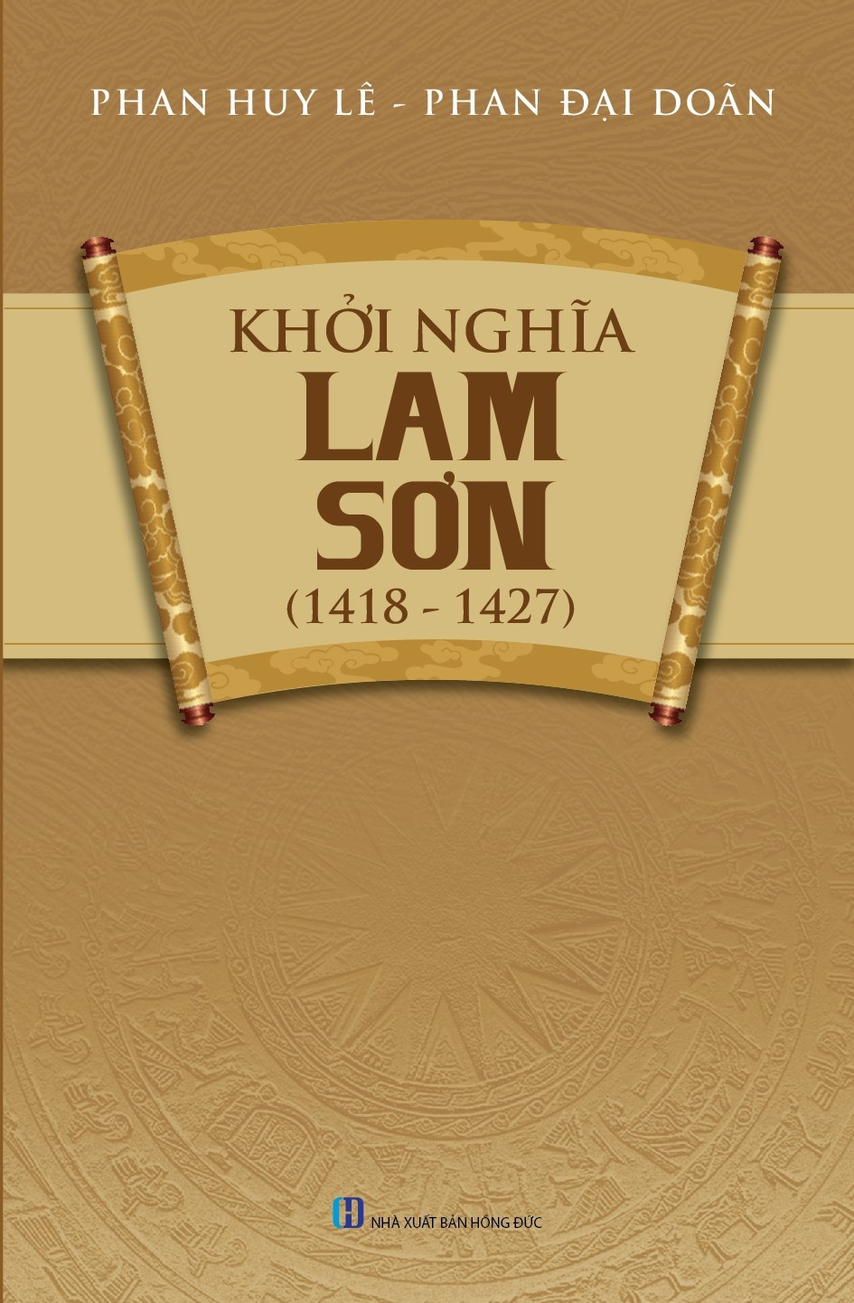

Slide 2
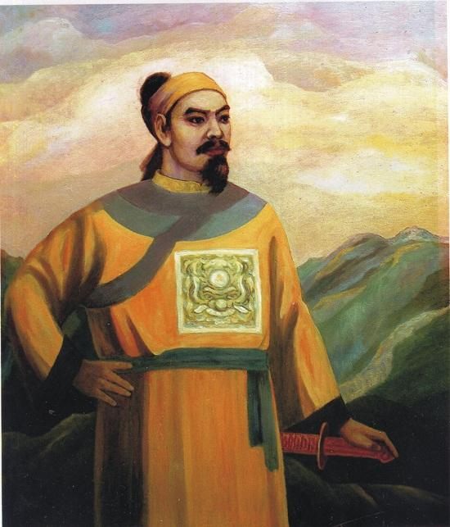
I.Thời kì ở miền Tây Thanh Hóa (1418 – 1427)
1. Lê Lợi dựng cờ khởi nghĩa
- Lê Lợi là người yêu nước, thương dân, có uy tín lớn ở vùng Lam Sơn. Ông xây dựng lực lượng và chọn Lam Sơn làm căn cứ cho cuộc khởi nghĩa.
LÊ LỢI (1385 – 1433)

Slide 3
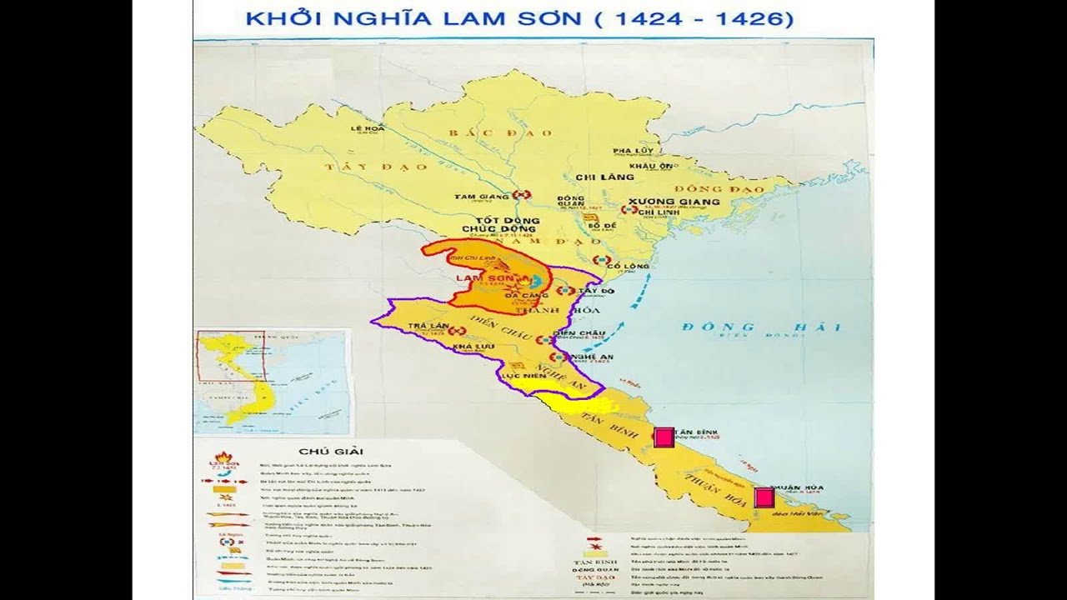

Slide 4
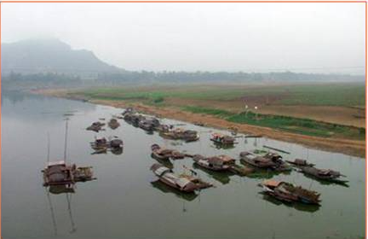
Lam Sơn nằm bên tả ngạn sông Chu, nối liền giữa đồng bằng với miền núi và có địa thế hiểm trở. Đây cũng là nơi giao tiếp của các dân tộc: Việt, Mường, Thái.

Slide 5
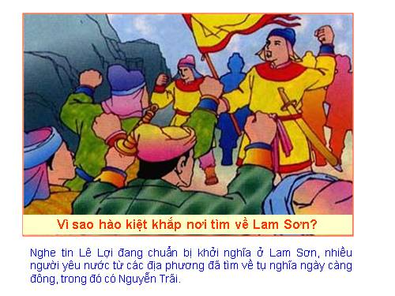

Slide 6
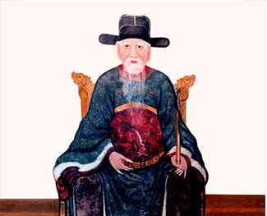
Nguyễn Trãi là người học rộng, tài cao, giàu lòng yêu nước, thương dân.
Nguyễn Trãi ( 1380 – 1442)

Slide 7
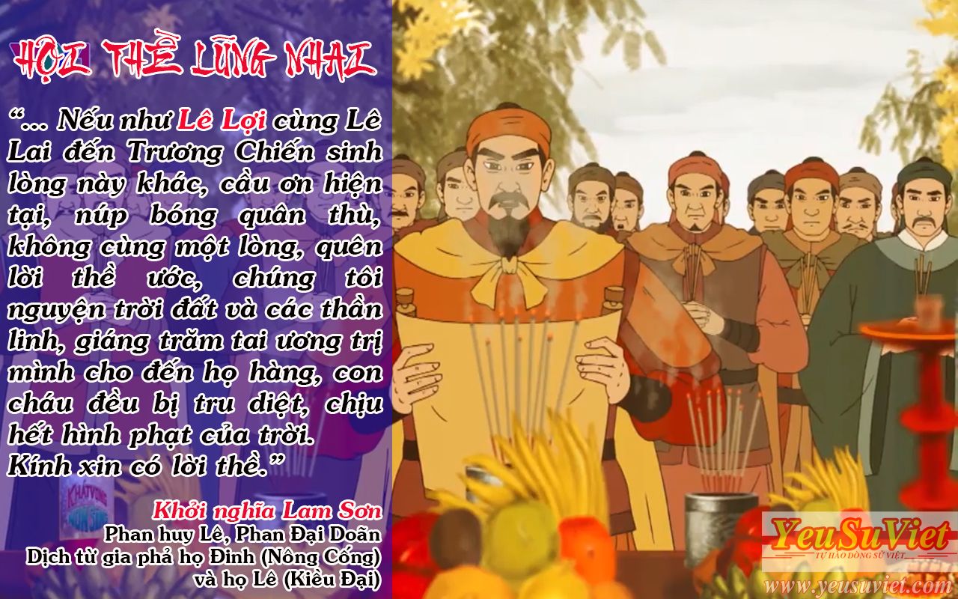

Slide 8
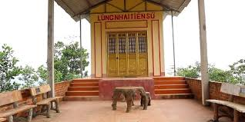

Slide 9
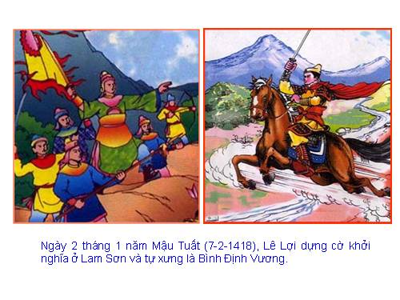

Slide 10
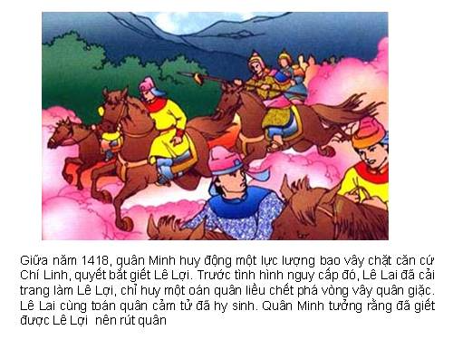
2. Những năm đầu hoạt động của nghĩa quân Lam Sơn
Giữa năm 1418 , quân Minh huy động lực lượng bao vây căn cứ Chí Linh, quyết bắt giết Lê Lợi. Trước tình hình đó, Lê Lai đã cải trang làm Lê Lợi, Lê Lai cùng nghĩa quân cảm tử đã hi sinh. Quân Minh tưởng rằng đã giết được Lê Lợi nên đã rút quân

Slide 11
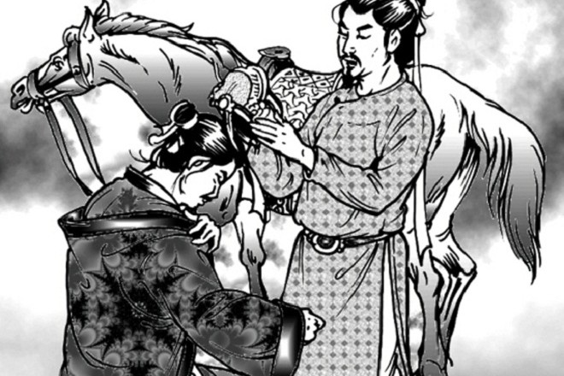

Slide 12
- Năm 1421, quân Minh mở cuộc càn quét buộc quân ta phải rút lên núi Chí Linh lần 2
- Năm 1423, Lê Lợi quyết định hòa hoãn với quân Minh
- Năm 1424, quân Minh trở mặt tấn công ta, quân ta phải rút lên núi Chí Linh lần 3 -> khởi nghĩa Lam Sơn chuyển sang giai đoạn mới.

Slide 13

Trận Tốt Động – Chúc Động ( cuối năm 1426)
Hoàn cảnh:
Quân địch:
Tháng 10-1426, Vương Thông chỉ huy 5 vạn viện binh kéo vào Đông Quan.
Kế hoạch: đánh vào chủ lực của quân ta ở Cao Bộ.
Quân ta: mai phục ở Tốt Động – Chúc Động

Slide 14
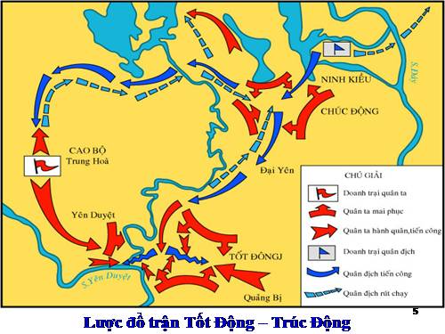

Slide 15

Kết quả: Tiêu diệt hơn 5 vạn quân, bắt sống trên 1 vạn quân
Ý nghĩa:
Đập tan kế hoạch tấn công của Vương Thông
Giành quyền chủ động trên chiến trường

Slide 16

Trận Chi Lăng – Xương Giang (10-1427)
Hoàn cảnh
Quân địch:
Đầu 10-1427, 15 vạn viện binh từ, chia làm hai đạo tiến vào nước ta:
Đạo thứ nhất do Liễu Thăng chỉ huy từ Quảng Tây Lạng Sơn
Đạo thứ hai do Mộc Thạnh chỉ huy từ Vân Nam Hà Giang
Quân ta: vây thành diệt viện, tiêu diệt đạo quân của Liễu Thăng trước

Slide 17
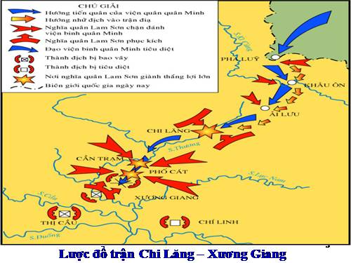

Slide 18
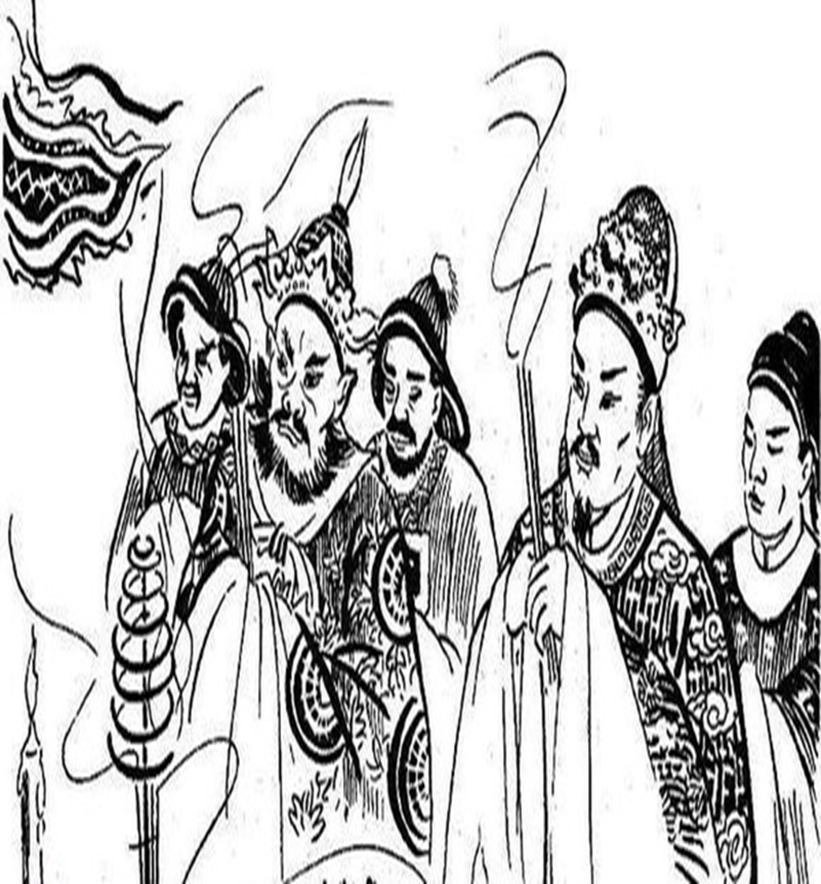
Kết quả:
Tiêu diệt viện binh giặc.
Vương Thông phải xin cầu hòa,mở Hội thề Đông Quan (10-12-1427).
3-1-1428, đất nước ta sạch bóng quân thù.
Đây là chiến thắng vang dội và có ý nghĩa quyết định.

Slide 19

3. Nguyên nhân thắng lợi và ý nghĩa lịch sử
a. Nguyên nhân thắng lợi
- Sự lãnh đạo tài tình của bộ tham mưu nghĩa quân, đứng đầu là Lê Lợi và Nguyễn Trãi.
- Lòng yêu nước, tinh thần đoàn kết, chiến đấu bất khuất của nhân dân ta.
b. Ý nghĩa lịch sử
- Kết thúc 20 năm đô hộ của nhà Minh.
- Mở ra thời kì phát triển mới cho đất nước.

